Slide 1
משחקים ופעילויות לחגי תשרי

Slide 2
בינגו חגי תשרי
לחצו על הכותרת (זה קישור), הדפיסו לכל ילד או זוג ילדים לוח בינגו.
כדי לסמן מילה, יש לענות על שאלה!
התשובה לשאלה היא המילה אותה יש לסמן.
הראשון שמסמן שורה או טור, זוכה.
דוגמה לשאלות:
מארבעת המינים, ללא טעם וריח. (ערבה)
שם נוסף לחג הסוכות ( חג האסיף).
אומרים אותן בחודש אלול ועד יום כיפור.

Slide 3
הדפיסו והכינו איגרות ברכה

Slide 4
הדפיסו והכינו איגרות ברכה

Slide 5
משימת פלקטים – בהשראת מכון שיטים
כתבו על פלקטים את הכותרות הבאות, התלמידים יתייחסו בכתב לכל כותרת:
ראש השנה בשבילי הוא..
משהו חדש שמתחיל אצלי..
התחלה חדשה עבורי היא: ...
עשרת ימי תודה... – על מה אני רוצה להודות
אושפיזין שארצה לארח בסוכתי...
בחגי תשרי אני הכי ...

Slide 6
מבוכים
הביאו את התפוח אל הדבש..

Slide 7
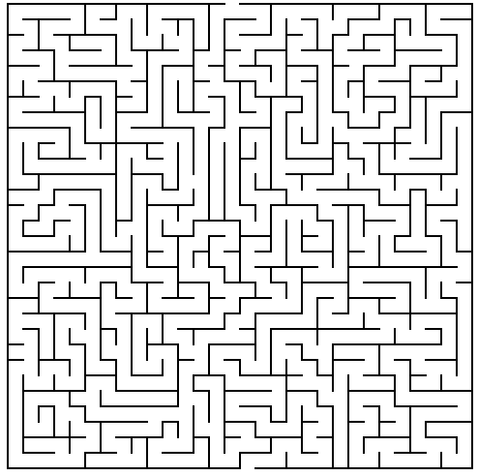
הביאו את הדבורה אל חלת הדבש..

Slide 8
האותיות התבלבלו.. מה הם סמלי החג
לא שר גדש
קלס – לסילוק כל עוונותינו
שימי עתר בתוהש
מינור
פתוח שבדב
עבראת נממיה
פניזאשוי

Slide 9
תשובות לשקופית הקודמת
ראש של דג
סלק – לסילוק כל עוונותינו
עשרת ימי תשובה
רימון
תפוח בדבש
ארבעת המינים
אושפיזין

Slide 10
פיצוחים \ גלגל ענק אותיות
הכינו לוח פיצוחים – מצורף בקישור כאן
משחק חידות א-ב מאת שפה יפה – המשחק הנפלא הזה מופיע בפורטל הפדגוגי.

Slide 11
חידות בציורים
ל=ר

Slide 12
א=י
ת

Slide 13
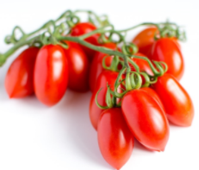
ת
ה

